Slide 1
Lengyelországi utazás és pénteki nap

Slide 2
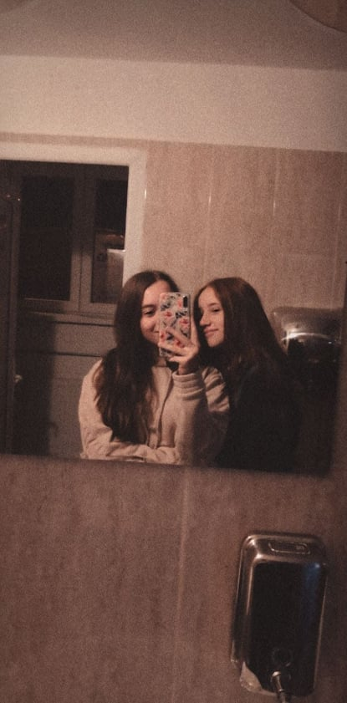
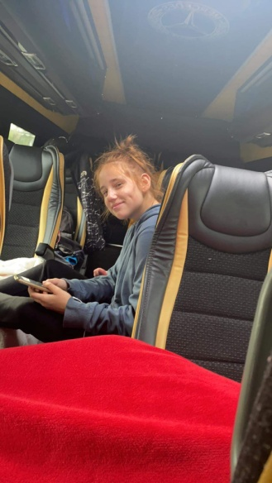
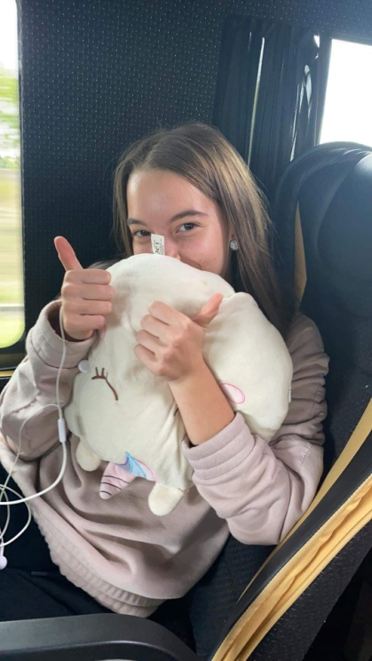
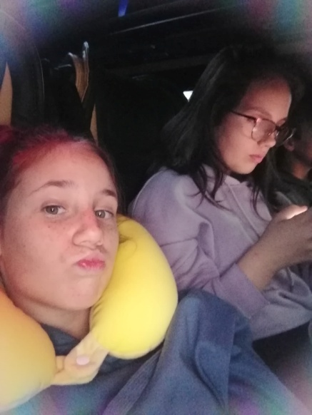
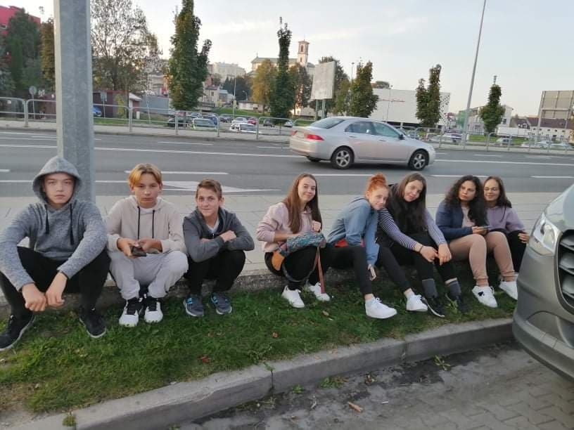
Utazás
856 km-t utaztunk.
Igazi élmény volt az utazás
sok kacagással.

Slide 3
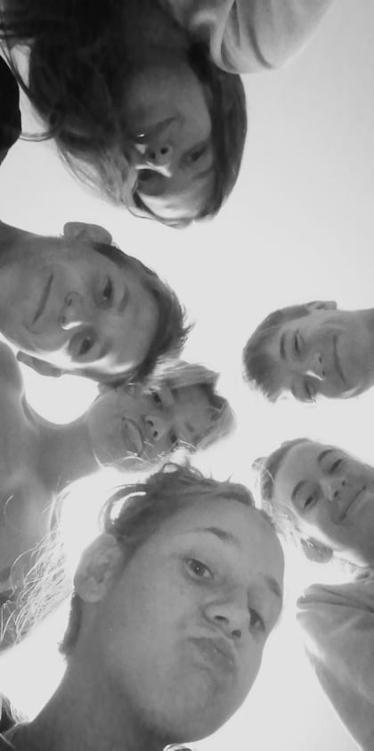
Első éjszakánk a hotelben

Slide 4
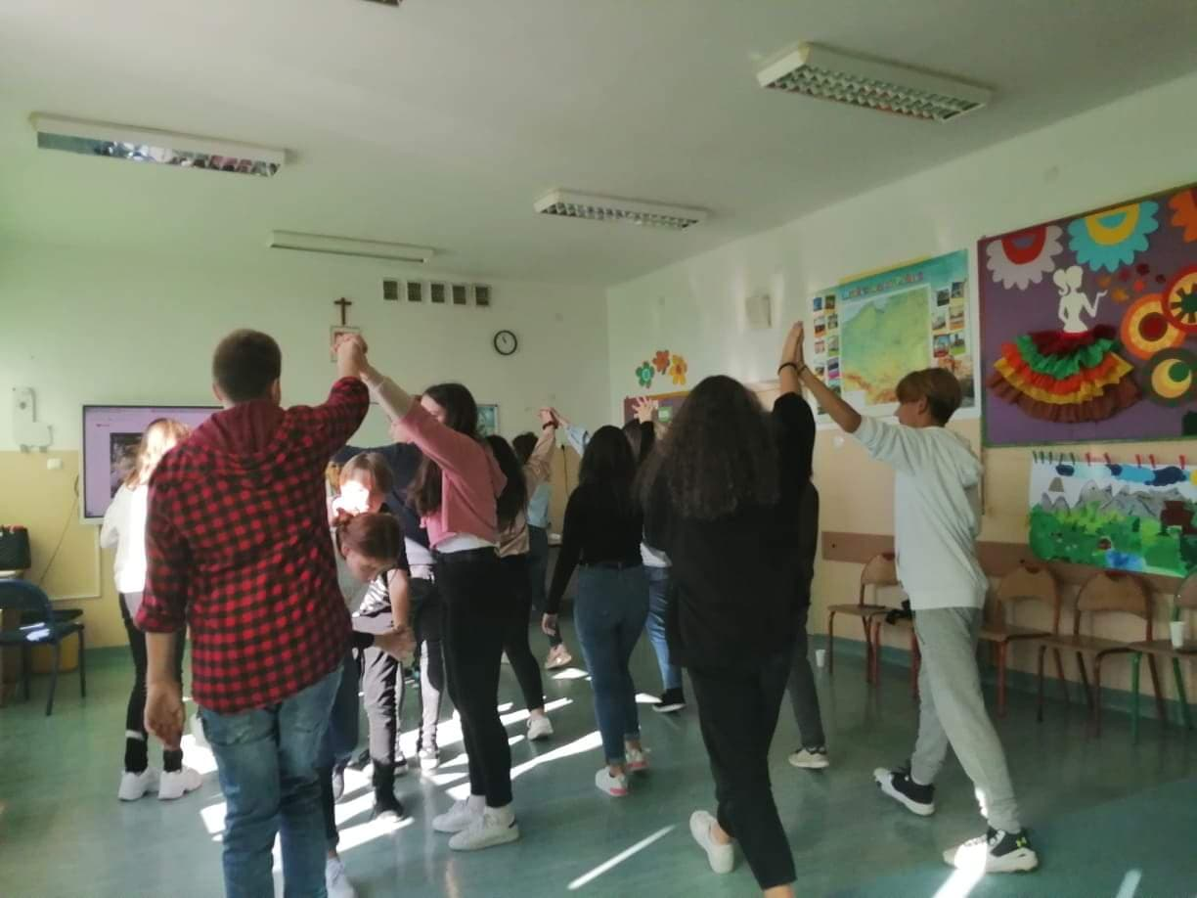
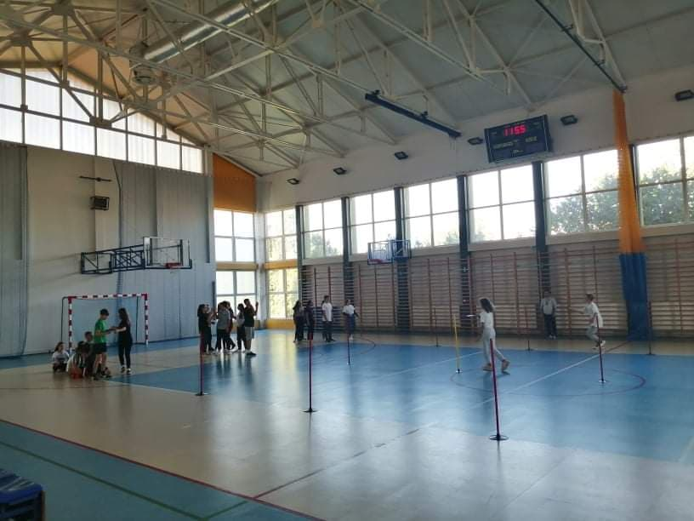
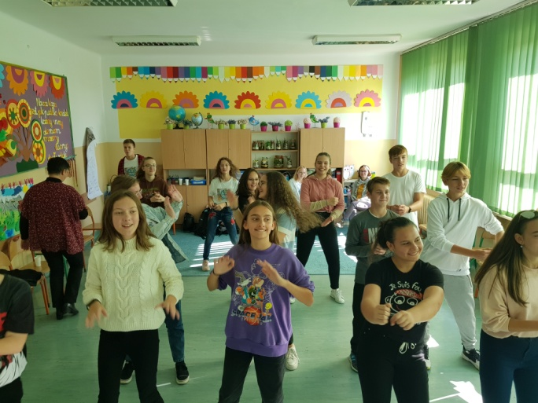
Pénteki nap
A pénteki nap, találkoztunk a lengyelekkel s elmentünk az iskolájukba. Ott körbe vezettek.
Az iskolában lengyel táncokat táncoltunk, és tornaórán vettünk részt.

Slide 5
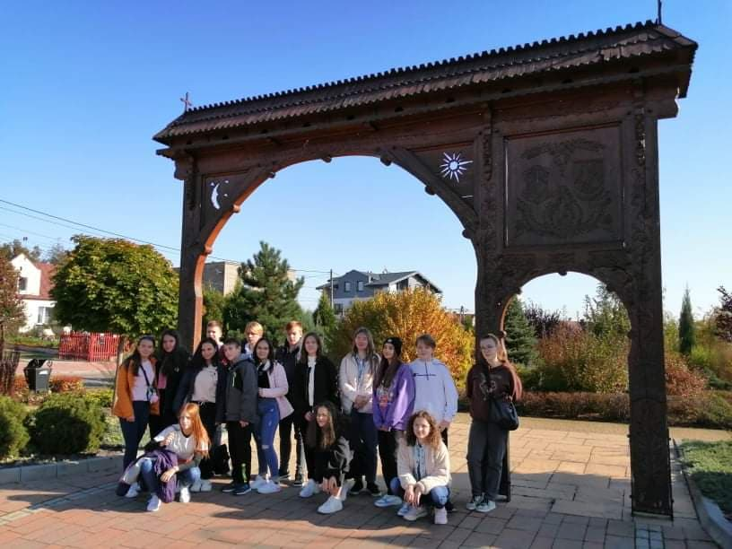
Ezután elmentünk sétálni megnéztük a falut.
Elmentünk a lengyel-magyar barátságot jelképező székely kapuhoz.

Slide 6
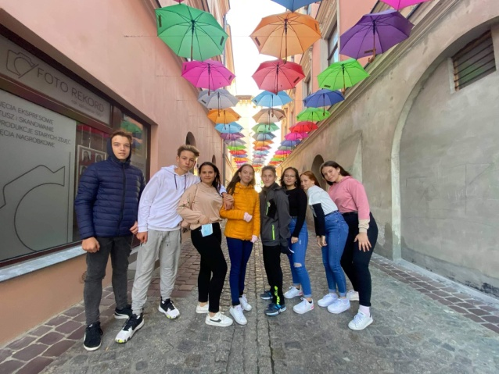
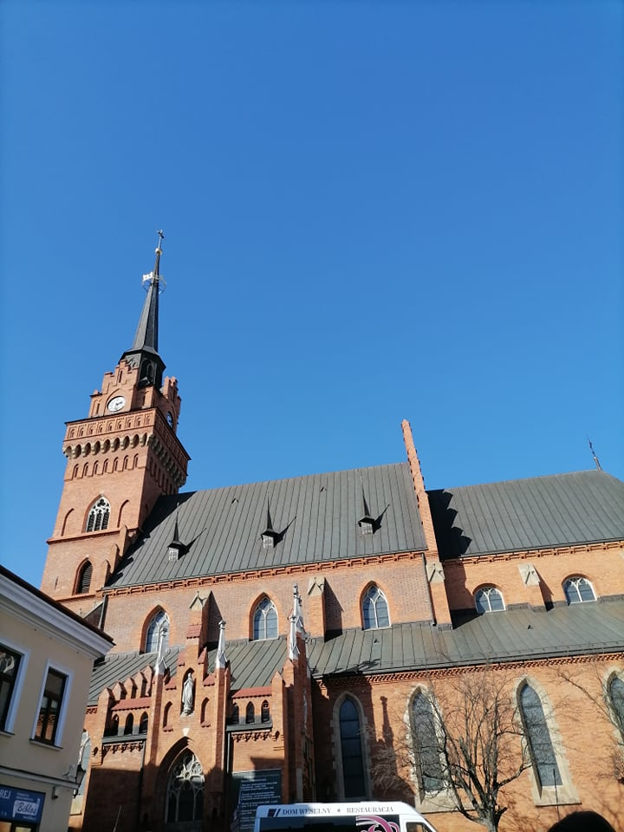
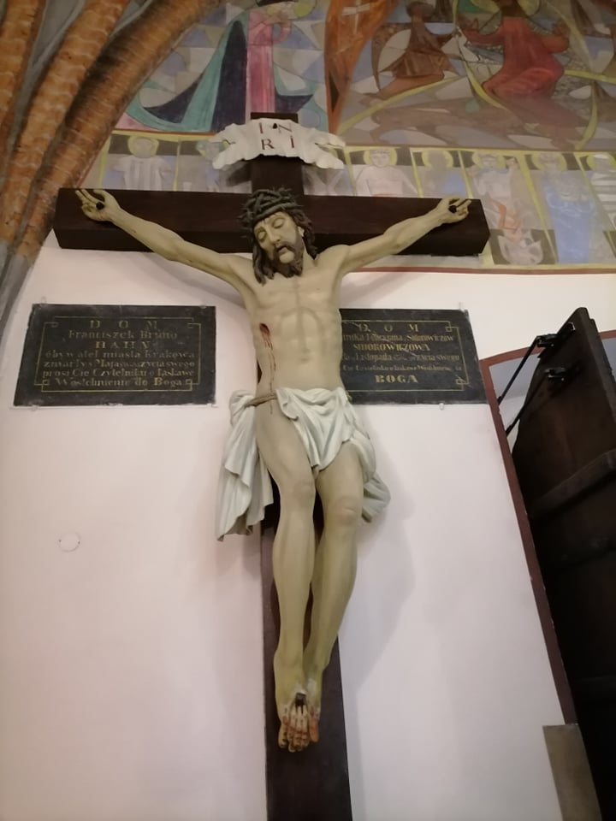
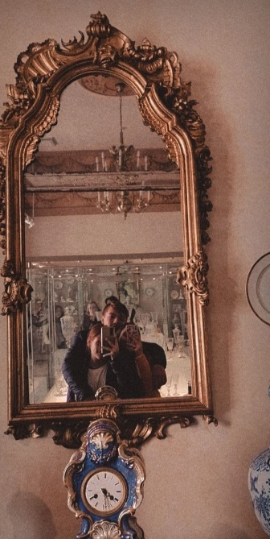
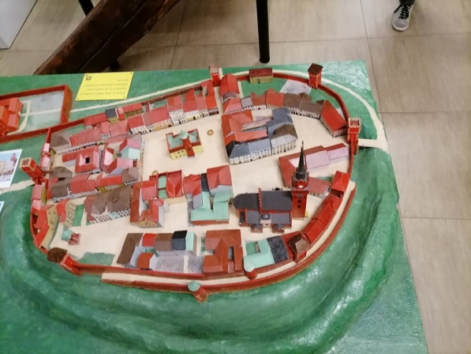
Tarnów
Tarnówba voltunk várost nézni, a múzeumba, és templomba.

Slide 7
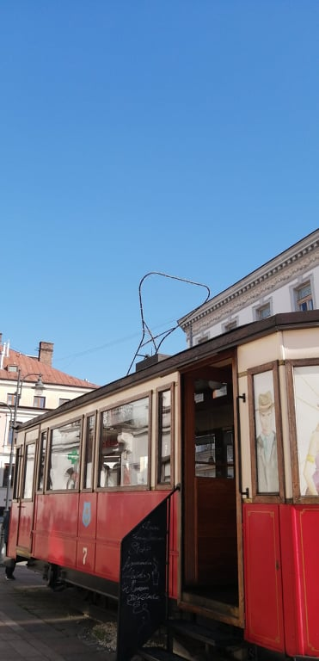
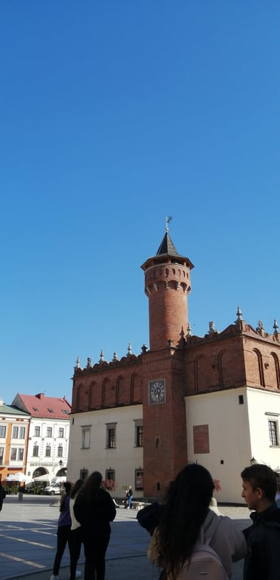
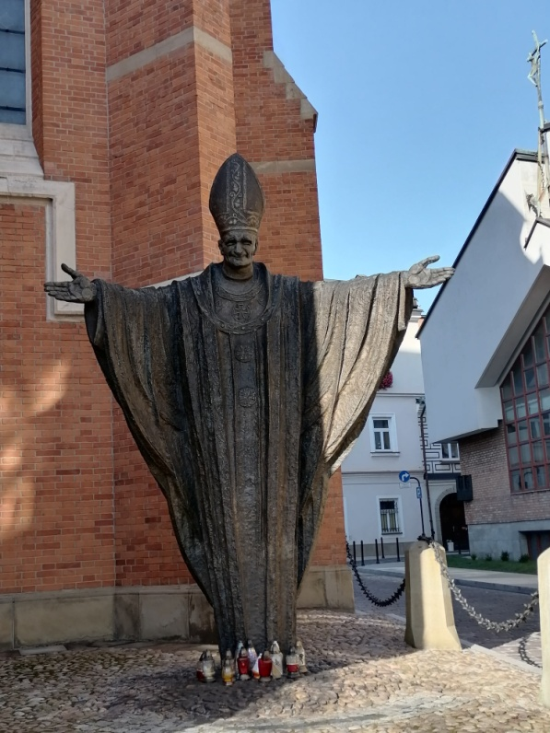
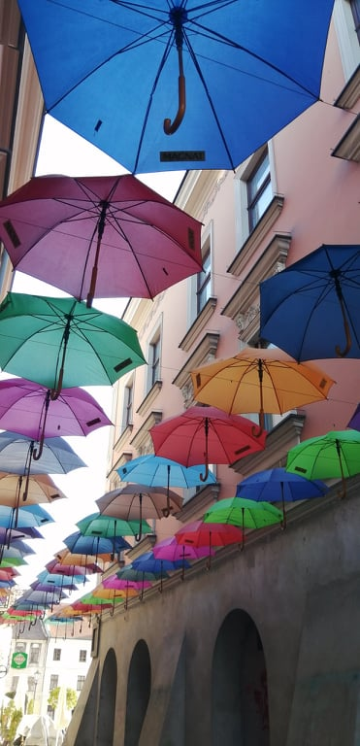
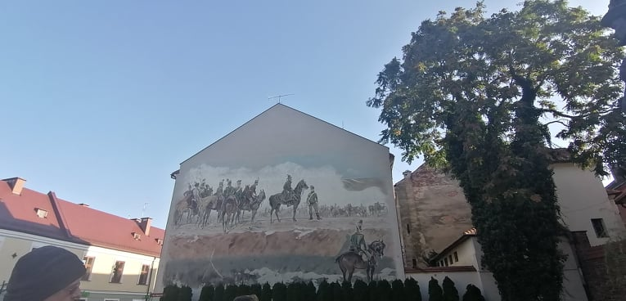

Slide 8
Erasmus szótár
Pincés pityoka
Elefánt
Unikornis
Flex
General
Kapor
Burjány
Csirkefing
Strucc
Biedronka
Zabka
Böszörmény
Szupurtyo leves

